Slide 1
Муниципальное бюджетное дошкольное образовательное учреждение «Детский сад №5 пгт Тымовское»
ИСПОЛЬЗОВАНИЕ ТРЯПИЧНОЙ КУКЛЫ В ОБРАЗОВАТЕЛЬНОМ ПРОЦЕССЕ ДОУ
В УСЛОВИЯХ РЕАЛИЗАЦИИ ФГОС ДО
Воспитатель МБДОУ детский сад № 5 пгт Тымовское
Полежайкина Татьяна Александровна,

Slide 2
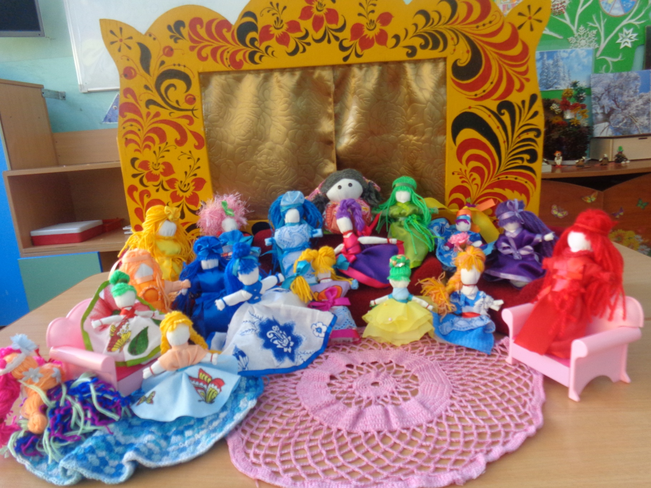
К О Л Л Е К Ц И Я К У К О Л

Slide 3
Цель:
Использование тряпичной куклы как полифункционального и вариативного средства мотивации и организации образовательного процесса ДОУ.
Задачи:
создать условия для охраны и укрепления физического и психологического здоровья детей, эмоционального благополучия;
формировать культуру личности детей, развивать социальные, нравственные, эстетические, интеллектуальные качества, инициативность, самостоятельность и ответственность ребенка;

Slide 4
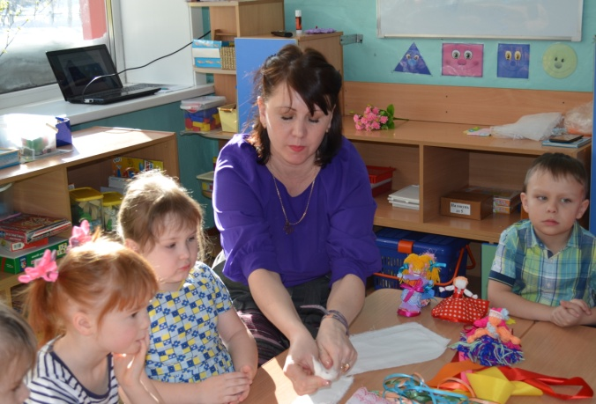
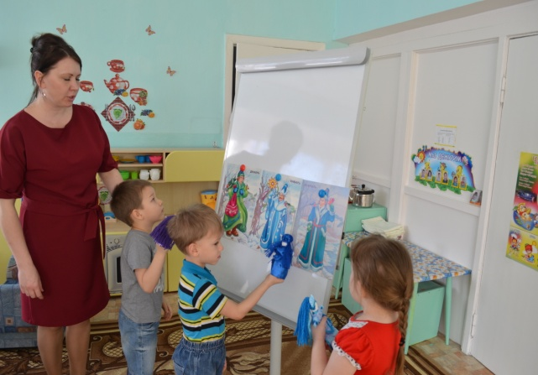
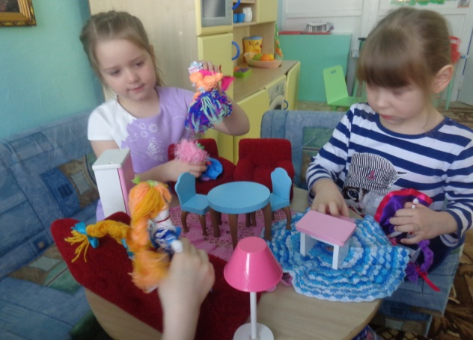
ПОЛИФУНКЦИОНАЛЬНОСТЬ
основная образовательная деятельность
совместная деятельность
самостоятельная деятельность

Slide 5
ВАРИАТИВНОСТЬ
Экспонат тематических выставок;
Атрибут для сюжетно-ролевых игр;
Средство мотивации;
Пособие для театральных постановок
Демонстрационный материал для обучения

Slide 6
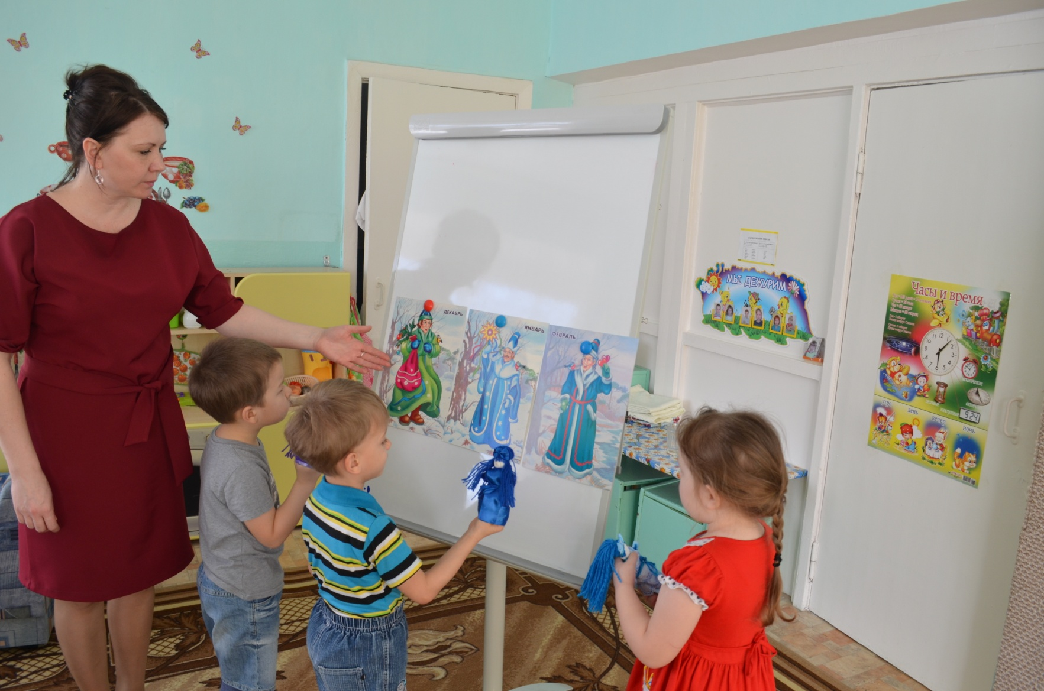
ОО «Речевое развитие»: беседа «Зимние месяцы»

Slide 7
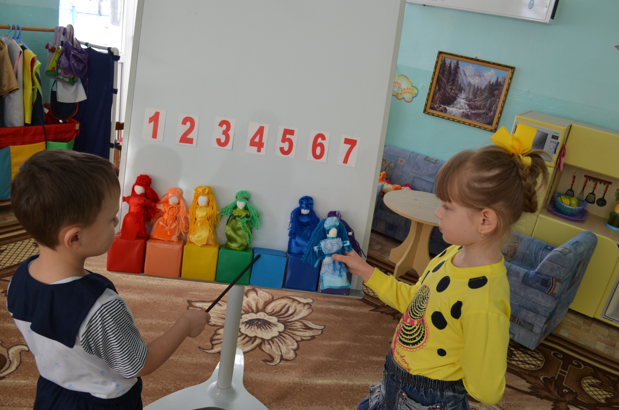
ОО «Познавательное развитие»:
счет до семи, дни недели, цвета радуги

Slide 8
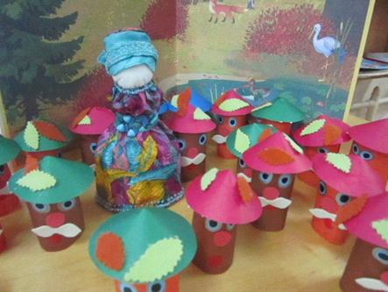
ОО «Художественно-эстетическое развитие» (конструирование): поделка «Старичок - лесовичок».

Slide 9
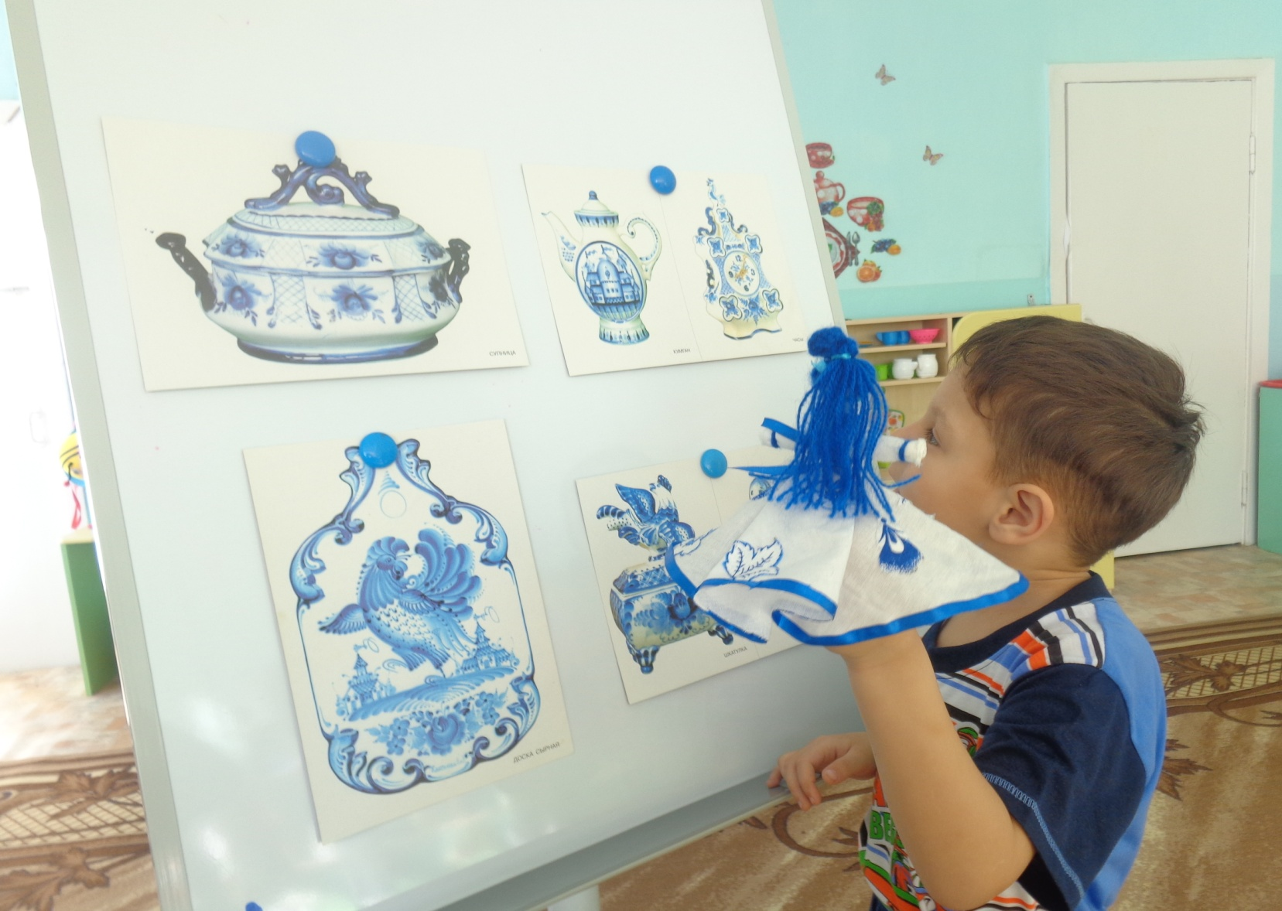
ОО «Художественно-эстетическое развитие» (рисование):
«Гжель. Роспись посуды».

Slide 10
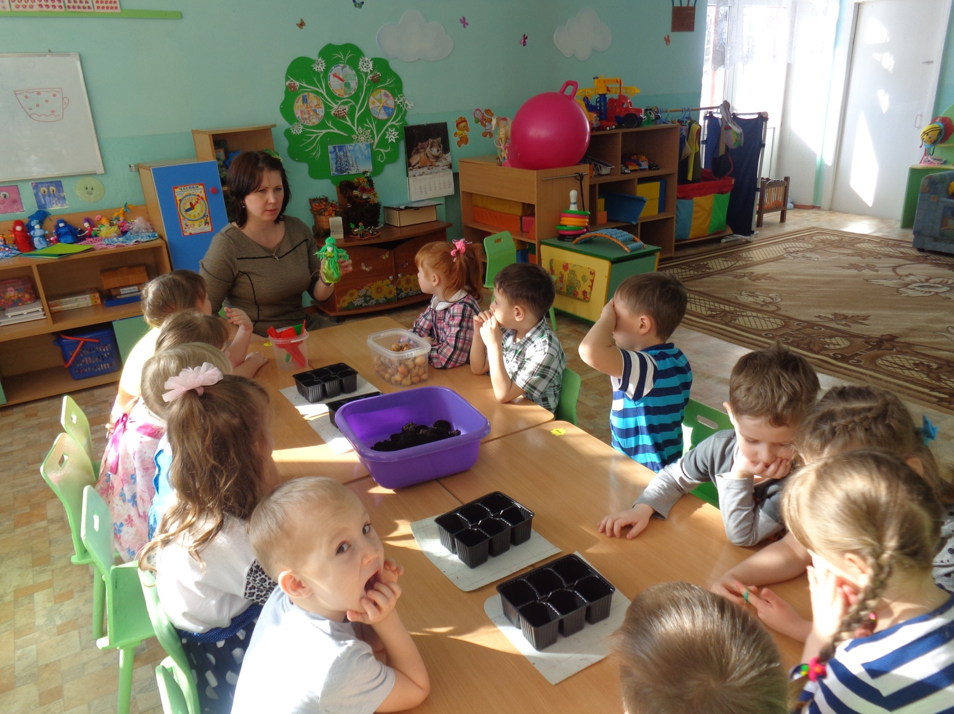
Экологическое воспитание
Опытно- эксперементальная деятельность «Посадка лука»

Slide 11
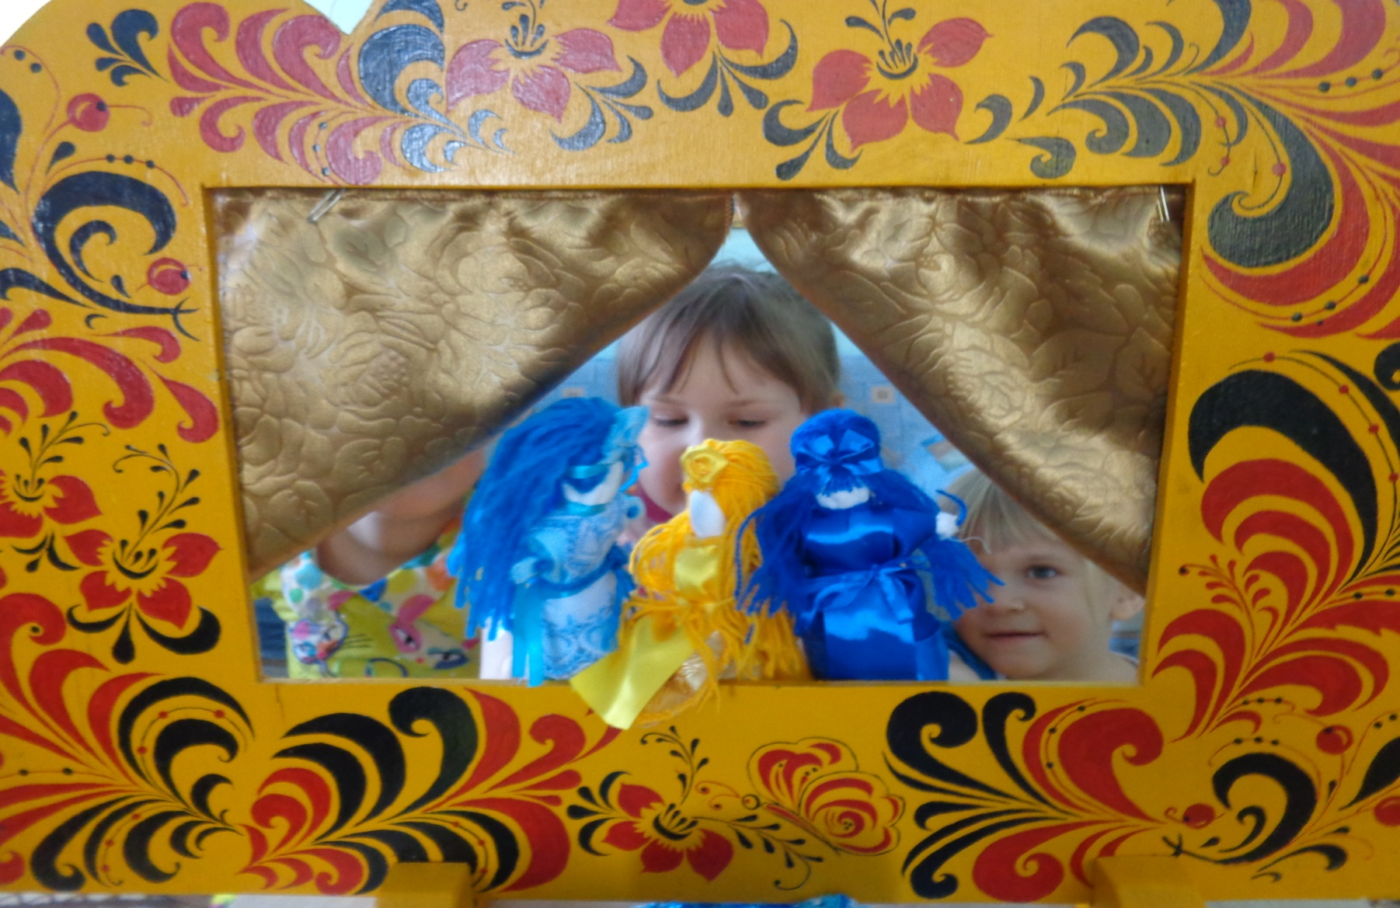
СОВМЕСТНАЯ ДЕЯТЕЛЬНОСТЬ
Кукольный театр.

Slide 12
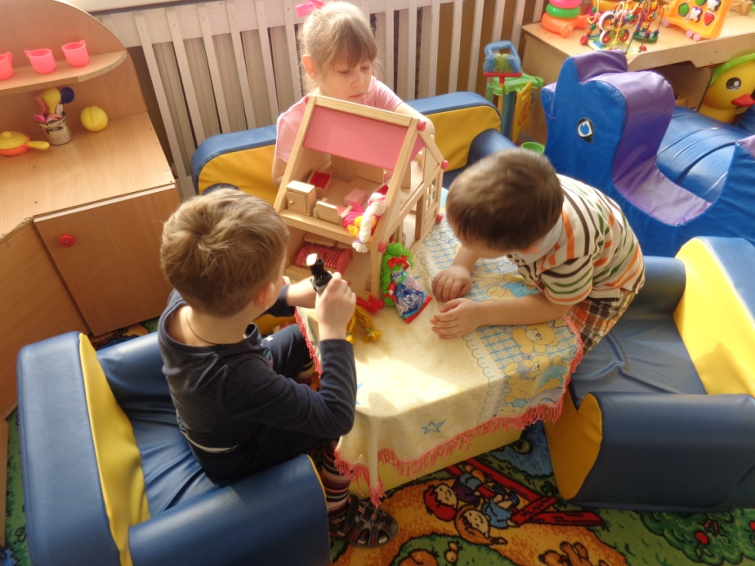
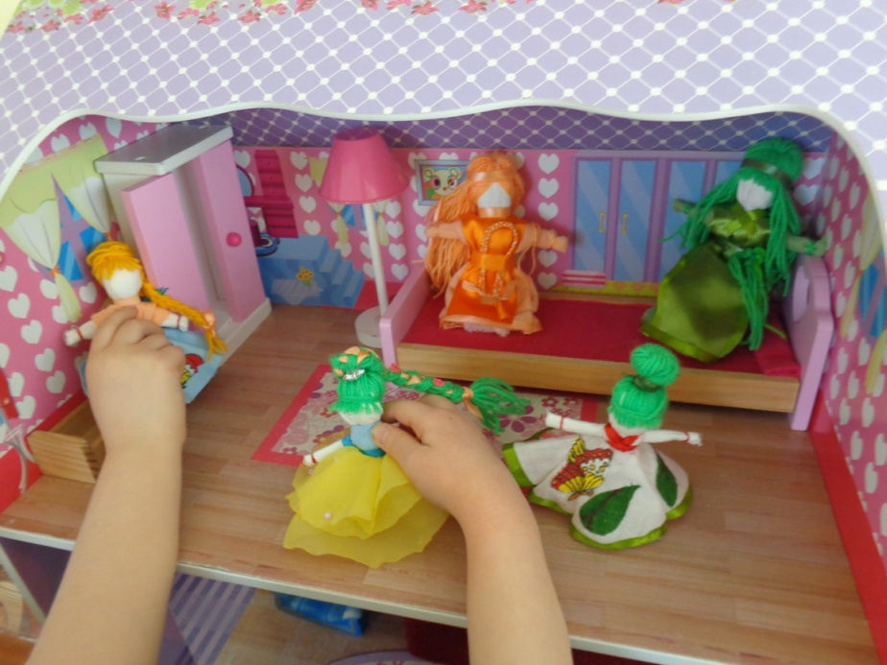
Сюжетно ролевая игра «Семья».

Slide 13
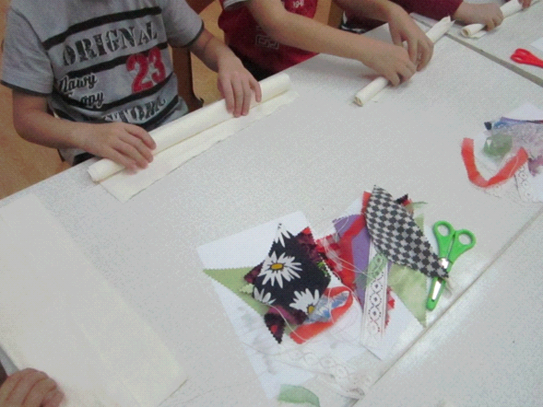
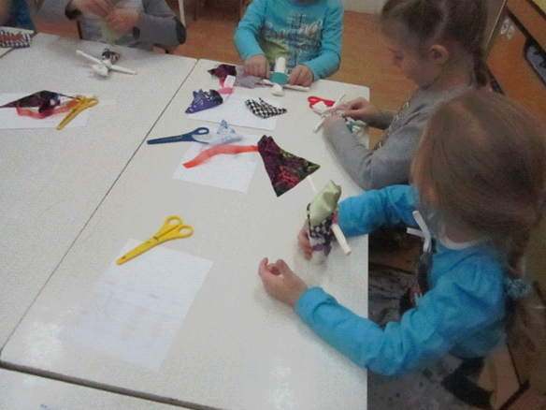
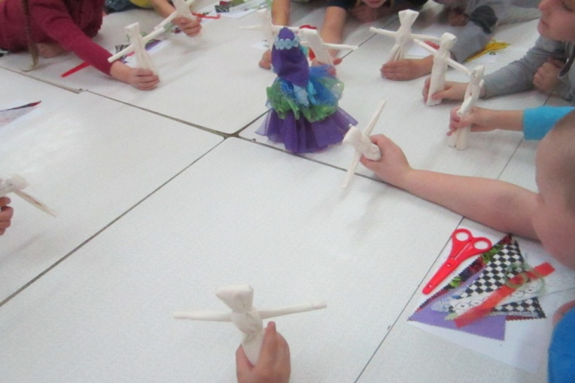
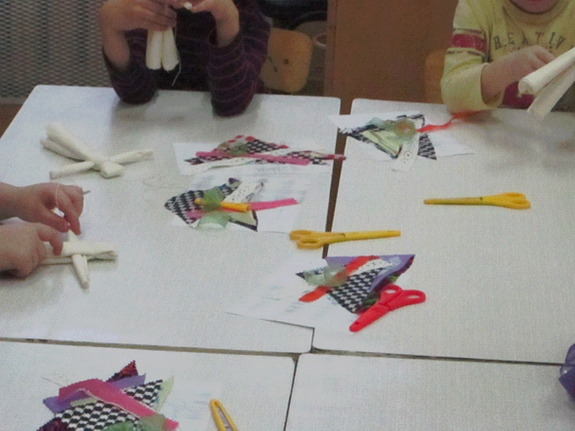
Изготовление куклы-закрутки совместно с детьми

Slide 14
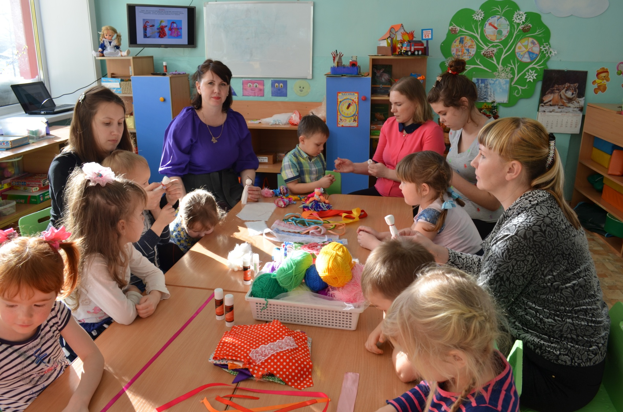
Изготовление куклы – закрутки совместно с родителями

Slide 15
СПАСИБО ЗА ВНИМАНИЕ

